Slide 1
Моделирование поведения роботов для задач групповой робототехники
Научный руководитель:
Карпова Ирина Петровна

Slide 2
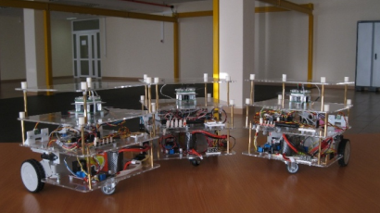
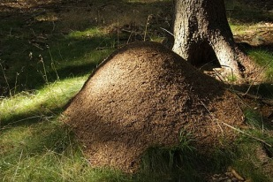
Суть задачи
Задача: Изучение и реализация феномена смены профессий и карьерного роста в рамках сообщества муравьев.
Итог: Алгоритмы и модели поведения роботов, способных менять род деятельности под влиянием различных факторов, а также выводы по их рациональному применению.
2
Моделирование поведения роботов для задач групповой робототехники

Slide 3
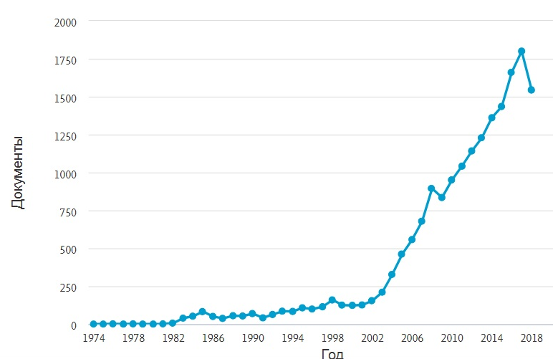
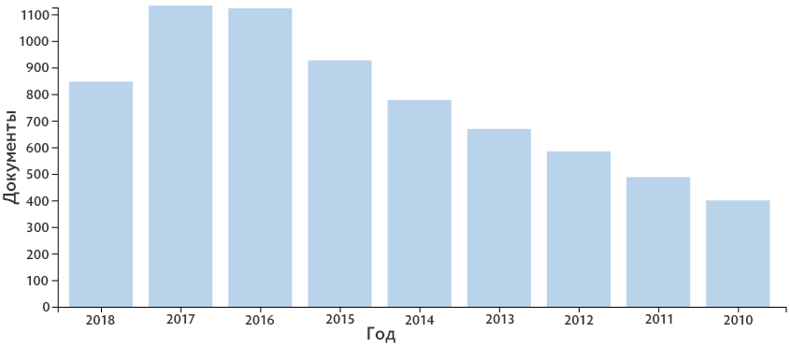
Актуальность
Внесение вклада в исследования в области групповой робототехники
Использование полученных результатов и разработок в исследованиях Лаборатории робототехники Национального исследовательского центра “Курчатовский институт”
Расширение функционала и тестирование системы моделирования Kvorum
Публикации на темы «(group + swarm + collective) robotic» в год
Scopus: Web of Science:
3
Моделирование поведения роботов для задач групповой робототехники

Slide 4
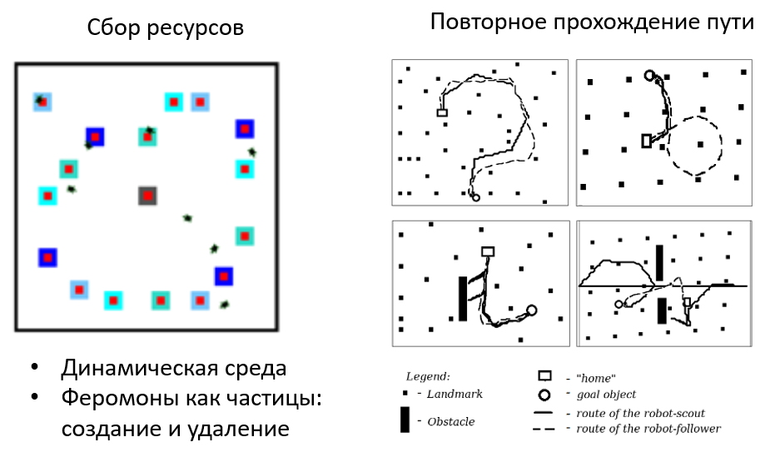
Результат
Модели поведения и структура аниматов
Библиотека процедур на Python
Результаты экспериментов в системе Kvorum
Аналитический отчет
Техническая документация
Доклад на научной конференции
Система моделирования Kvorum
4
Моделирование поведения роботов для задач групповой робототехники

Slide 5
Рабочий план
5
Моделирование поведения роботов для задач групповой робототехники

Slide 6
Представление команды
Новоселов Георгий - лидер, архитектор, программист, писатель;
Бусурин Антон - программист, тестировщик;
Ларюшкин Илья - архитектор, программист, исследователь;
Лукиных Ирина - исследователь, программист, тестировщик;
Манцурова Ольга - тестировщик, исследователь, тех. писатель.
6
Моделирование поведения роботов для задач групповой робототехники

